Slide 1

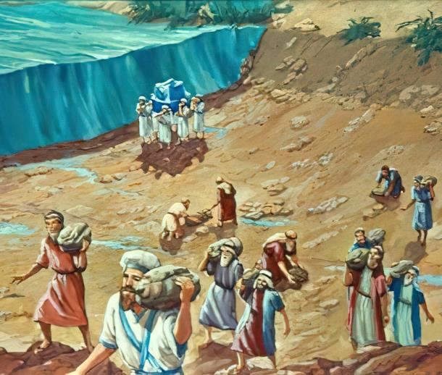
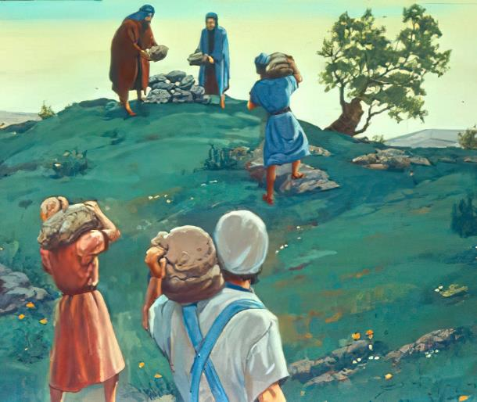

Leksyon 3 Oktobre 18, 2025
MGA HANDUMANAN SA GRASYA

Slide 2

“Kay ang Ginoo ninyong Dios maoy nagpauga sa tubig sa Jordan sa atubangan ninyo hangtod nga nakatabok kamo, sama sa gibuhat sa Ginoo ninyong Dios sa Dagat Pula, nga gi-pauga Niya sa atubangan nato hangtod nga nakalatas kita—aron mahibaloan sa tanang katawhan sa yuta nga gamhanan ang kamot sa Ginoo, ug aron kamo mahadlok (motahod) sa Ginoo ninyong Dios sa walay katapusan.”
Josue 4:23, 24, ESV

Slide 3

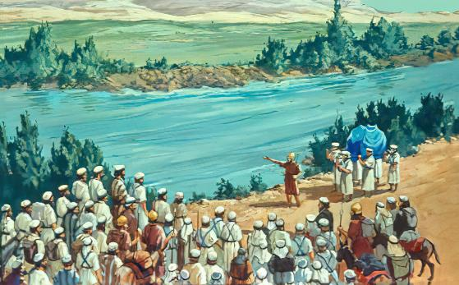
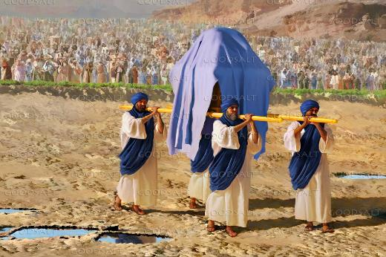







Tingpamulak. Tungod sa ulan ug natunaw nga niyebe, napuno ug niapaw ang Suba sa Jordan. Kusog kaayo ang sulog sa tubig padulong sa Dagat Patay. Bisan pa sa pinakababaw nga bahin—ang mga tawagan sa pagtabok—delikado gayod ang pagtawid sa suba.
Unsaon pagtabok sa tibuok baryo, uban ang mga tigulang, mabdos, mga bata, ug mga kahayopan? Alang sa tawo, dili mahimo. Alang sa Dios, sayon: “Pagpaghinlo kamo (pagpakabalaan) ug taboka ang Jordan.”
Ang Pagtabok Sa Jordan (Joshua 3):
  Kinahanglan ang pagkabalaan
  Mga katingalahan sa Dios
Paghinumdum ug Pagkalimot (Josue 4):
  Mga timaan sa paghinumdum
  Kadaut sa pagkalimot
Mga Panumdoman sa Suba sa Jordan

Slide 4

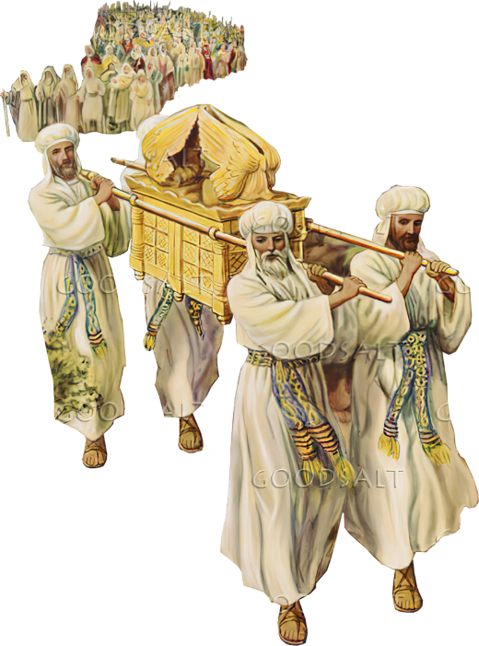
ANG PAGTABOK SA JORDAN
(JOSUE 3)

Slide 5

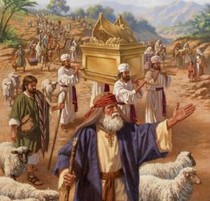
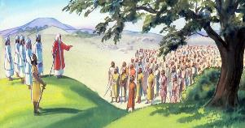
KINAHANGLAN SA PAGKABALAAN
“Si Josue miingon sa katawhan, ‘Pagahinlua ninyo ang inyong kaugalingon, kay ugma ang Ginoo magabuhat ug katingalahang mga butang taliwala ninyo.’ ” (Josue 3:5)
Sulod sa 40 ka tuig, ang panganod mao ang timaan sa panahon sa pagbiya ug pagkampo. Kini usab ang naggiya sa Israel ngadto sa bag-ong dapit nga ilang padulngan (Numeros 9:17; 10:33).
Ang pagsunod sa Arka nagpasabot sa:
Pagtuman sa Dios
(Ang Napulo ka Sugo)
Pagsalig sa pag-atiman sa Dios
(Ang sudlanan nga adunay mana)
Pagrespeto sa mga pinili nga lider sa Dios
(Ang baras ni Aaron)
Panahon na sa paglihok.Gibungkag nila ang ilang kampo sa Shittim ug nagpundo sulod sa tulo ka adlaw duol sa Suba Jordan. Human niini, nadawat nila ang mando nga mosunod sa Arka sa Kasabutan ngadto sa Yutang Saad (Josue 3:1–3).
Apan adunay kinahanglanon sa wala pa sila mosulod:Kinahanglan sila nga pagabalaan (Josue 3:5).Ang pagahinlo naglakip sa:Seremonyal nga pagpanglimpyo (paghugas sa sinina ug lawas),Pagbiya sa sala, ugPagbaton sa kasingkasing nga masinugtanon sa mga sugo sa Dios.

Slide 6

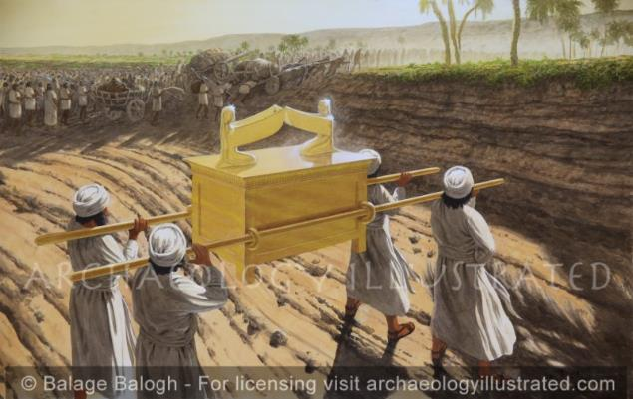
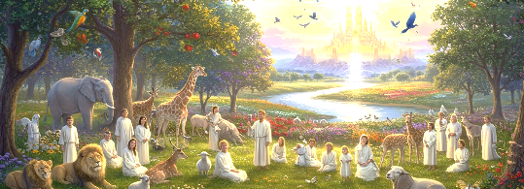
ANG KATINGALAHANG MGA BUHAT SA DIOS
“Ang tubig gikan sa ibabaw mihunong sa pag-awas. Nagtipon kini sa usa ka dakong pundok duol sa lungsod sa Adan sa dapit sa Zaretan, samtang ang tubig padulong sa Dagat sa Arabah (ang Dagat sa Patay) hingpit nga mihunong. Busa, ang katawhan nakalabang tabok sa atbang sa Jerico.”(Josue 3:16)
Ang Dios mao ang “Nagabuhat lamang ug mga katingalahan.”“Bulahan si Jehova nga Dios, ang Dios sa Israel, nga Siya lamang ang nagabuhat ug mga katingalahang butang.” — Salmo 72:18Siya mao lamang ang tinuod nga Dios. (Salmo 86:10)Atong hinumduman ang Iyang mga milagro. (Salmo 77:11)Atong isaysay ang Iyang katingalahang mga buhat. (Salmo 96:3)
Walay lisud o imposible alang Kaniya.“Walay butang nga lisud alang sa Ginoo.” (Jeremias 32:17)“Kay walay butang nga dili mahimo alang sa Dios.” (Lucas 1:37) Busa, masalig kita nga Siya magabuhat gihapon ug mga katingalahan sa atong kinabuhi.“Magpasalamat sila sa Ginoo tungod sa Iyang kaayo, ug sa Iyang mga katingalahang buhat alang sa mga anak sa mga tawo.” — Salmo 107:8
Ang Dios nga nagpahunong sa Jordan mao gihapon ang Dios nga nagbuhat ug mga milagro karon. Kung kita mosalig, modaug kita uban Niya ngadto sa “langitnong Yutang Saad.”

Slide 7


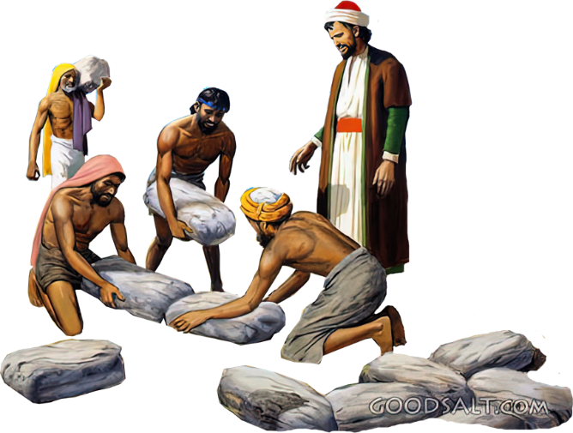
HINUMDUMI UG AYAW KALIMTI
(JOSUE 4)

Slide 8

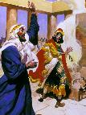
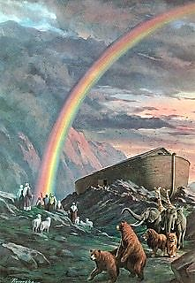
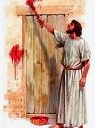

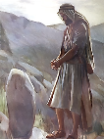
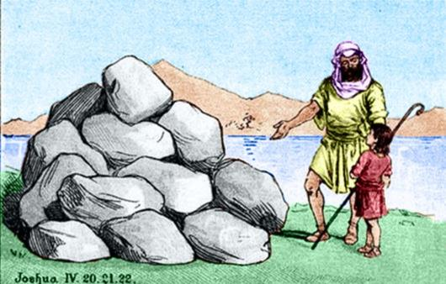
MGA TIMAAN SA PAGHINUMDUM
“Aron kini mahimong timaan taliwala ninyo. Ug sa umaabot, kung ang inyong mga anak mangutana, ‘Unsa man ang kahulogan niining mga bato?’ kamo magasulti kanila...”(Josue 4:6–7, NIV)
a Biblia, ang “timaan” adunay daghang kahulugan:
Usa ka milagro o katingalahan nga buhat – (1 Hari 13:3)
Usa ka simbolo sa usa ka butang – (Genesis 9:13)
Usa ka timaan sa pahimangno o pasidaan – (Exodo 12:13)
Usa ka ilhanan nga nagpalahi – (Ezekiel 20:20)
Usa ka handumanan o memorial – (Genesis 28:18)
Ang 12 ka bato nga gikuha gikan sa JordanGibutang kini ni Josue ingon nga timaan o handumanan sa katingalahang buhat sa Dios.
Apan labaw pa sa kahulogan sa paghinumdum, adunay katuyoan nga gisulti sa Dios:Aron ang mga anak ug kaliwatan sa umaabot mahibalo kon unsa ang gibuhat sa Ginoo alang sa Israel. (Josue 4:6–7)
Katungdanan sa mga Ginikanan ug KaliwatanKinahanglan nga ipasabot sa mga ginikanan sa ilang mga anak kung giunsa sila pagluwas sa Dios. (Deuteronomio 4:9)Ang ilang pagtuo kinahanglan magasalig sa mga milagro ug gahum sa Dios.Ang matag kaliwatan kinahanglan mabuhi sumala sa ilang kaugalingong pagtuo base sa kaayohan nga ilang nasinati sa Dios.

Slide 9
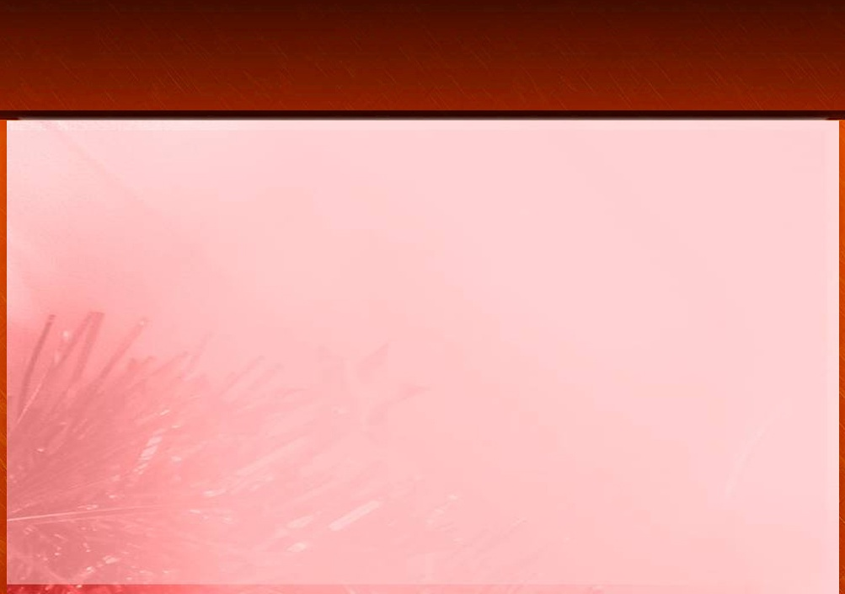
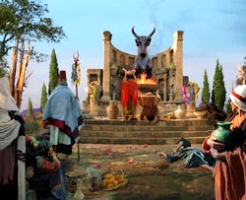
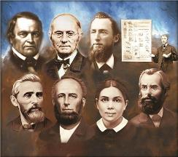
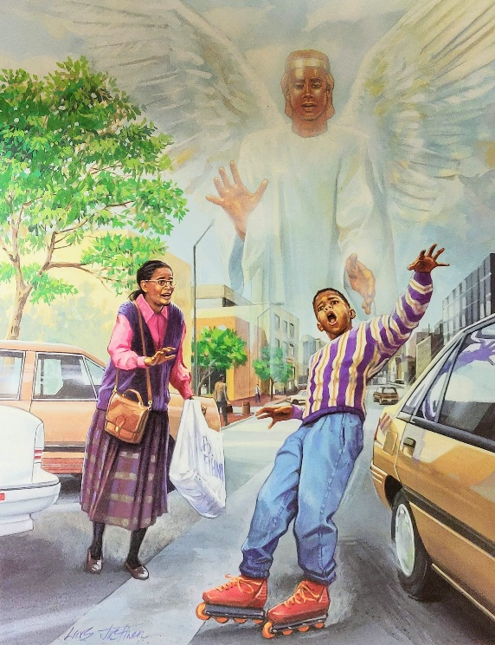
ANG KAPANGANURAN SA PAGKALIMOT
“Ug gibuhat sa mga Israelita ang dautan sa atubangan ni Jehova; ilang gikalimtan ang Ginoo nga ilang Dios, ug gialagaran nila si Baal ug si Astarot.”(Hukom 3:7)
Sa pagbutang ni Josue sa 12 ka mga bato sa Gilgal, iyang gipunting ang duha ka importante nga punto (Josue 4:23):
“Gituyo sa Dios nga mamala ang Dagat nga Pula sa among atubangan” — (si Josue, Caleb, ug pipila pa nga buhi gikan sa henerasyong migula sa Egipto).
“Gituyo sa Dios nga mamala ang Suba Jordan sa inyong atubangan” — (ang bag-ong kaliwatan nga natawo sa kamingawan ug giandam nga mosulod sa Yutang Saad).
Ang Peligro sa Bag-ong KaliwatanAng bag-ong kaliwatan sa Israel delikado nga mausab ang kasaysayan — makalimot sa mga buhat sa Dios, sama sa gibuhat sa ilang mga ginikanan.Sa kasubo, ilang gikalimtan ang gahum ug kaayo sa Dios, ug ilang nabatonan ang silot. (Hukom 3:7–8)
Leksiyon alang Kanato Karon:Dili nato kalimtan kung giunsa sa Dios pag-atiman ang atong mga katigulangan ug ang mga milagro nga atong nakita sa atong kaugalingong kinabuhi.Ang paghinumdum nagapadayon sa atong pagtuo ug nagapugong sa pagkalayo gikan sa Dios.Ang kalimot mao ang unang lakang sa pagpalayo ug sa pag-alagad sa laing mga dios-diosan.

Slide 10

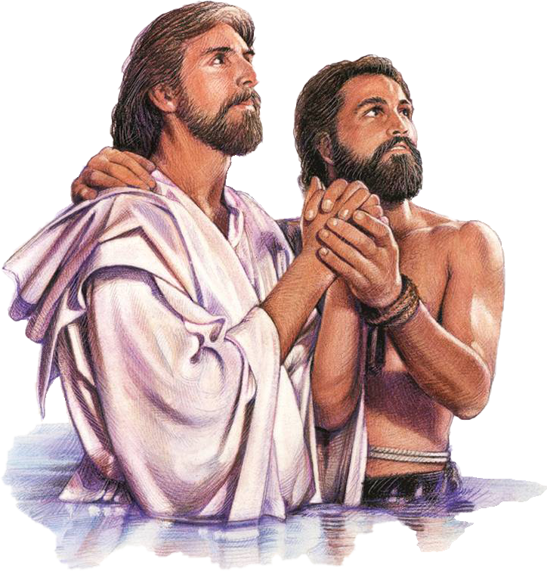
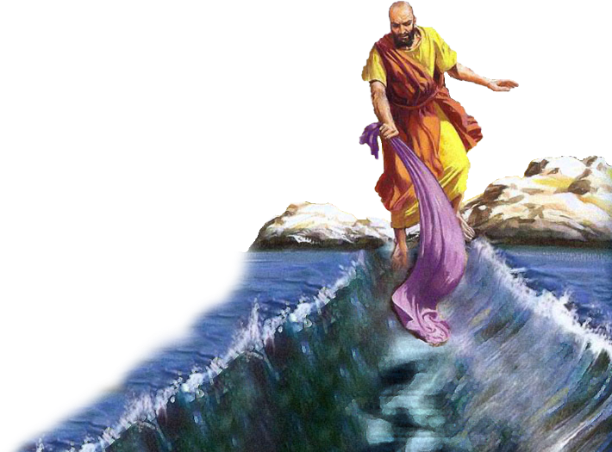
ANG MGA PANUMPA SA SUBA SA JORDAN

Slide 11

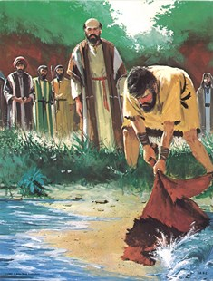
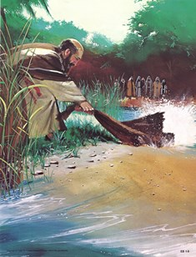
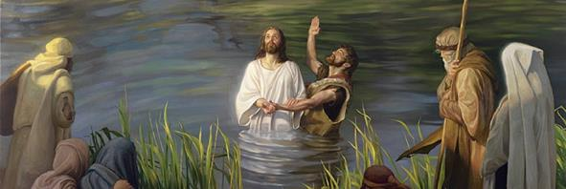
“Gihimo Niyang uga ang dagat; sila milabang sa suba pinaagi sa tiilan. Didto kita magmalipay diha Kaniya!”— Salmo 66:6 (NKJV)
“Sa dihang nakita sa dagat ang Israel, kini midagan; ug ang Suba sa Jordan mitalikod.”— Salmo 114:3 (NKJV)
Ang pagtawid sa Pula nga Dagat ug sa Suba Jordan mao ang duha ka kasaysayanon nga mga hitabo nga nahiusa isip mga timaan sa kasaysayan sa kaluwasan. (Salmo 66:6; 114)Kini nga duha nagpahinumdom sa atong kagawasan gikan sa sala ug sa pag-abli sa dalan ngadto sa kinabuhing walay katapusan.
Ang Milagro ni Elias ug EliseoElias: Sa milagrosong pagtawid sa Suba Jordan, gidala siya ngadto sa presensya sa Dios.(2 Hari 2:1, 7, 8, 11)
Eliseo: Ang maong hitabo alang kaniya usa ka timaan sa pagdawat sa Balaang Espiritu, nga naghatag kaniya kusog aron matuman ang iyang bulohaton.(2 Hari 2:14–15)
Sa dihang gisulod ni Jesus ang tubig sa Jordan aron magpabautismo,Siya napuno sa Balaang Espiritu ug gisugdan ang Iyang misyon sa pagluwas sa katawhan gikan sa sala ug paghatag sa kinabuhing walay katapusan.(Marcos 1:9–11; Juan 1:29, 3:16)

Slide 12

“Hinumduman nato ang mahigugmaong kaayo sa Ginoo ug ang kadaghanan sa Iyang malumo nga kalooy. Sama sa katawhan sa Israel, magtukod usab kita sa atong mga bato sa pagpamatuod, ug isulat diha ang bililhon nga sugilanon sa mga butang nga gibuhat sa Dios alang kanato.Ug samtang atong balik-balikon ug pamalandongan ang Iyang mga panabang sa atong pagpanaw, pinaagi sa kasingkasing nga puno sa pagpasalamat, ipadayag nato:‘Unsa man ang akong ibalos sa Ginoo tungod sa tanan Niyang kaayo alang kanako? Kuhaon ko ang kopa sa kaluwasan, ug magatawag ako sa ngalan ni Jehova. Tumanon ko ang akong mga panaad ngadto sa Ginoo karon sa atubangan sa tanang katawhan Niya.’”— Salmo 116:12–14
EGW (The Desire of Ages, p. 348)

